Slide 1
Методы решения дифференциальных уравнений
Обратный метод Эйлера(Backwards Euler method)
Выполнил: Гладков Д.А.
Группа КС-13

Slide 2
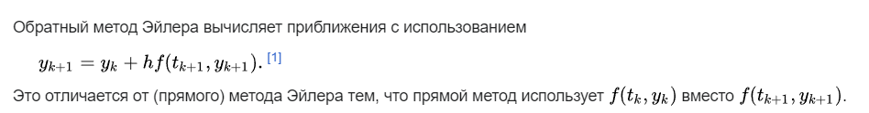
Определение
Обратный метод Эйлера (или неявный метод Эйлера) является одним из самых основных численных методов для решения дифференциальных уравнений. Он похож на (стандартный) Метод Эйлера, но отличается тем, что это неявный метод.

Slide 3
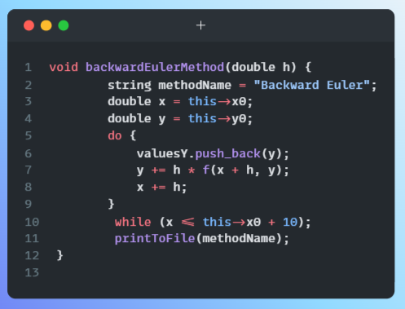
Пример кода функции на языке С++

Slide 4
Таблица значений, найденных с помощью метода
X | Полученное значение | Реальное значение | Разница в значениях
2 | 0.5115386199 | 0.5 | 0,0115386199
4 | 0,2759204249 | 0.25 | 0,0259204249
5 | 0.2326378943 | 0.2 | 0,0326378943
10 | 0.1656762782 | 0.1 | 0,0656762782

Slide 5
Вывод
Согласно вычислениям, обратный метод Эйлера не является точным методом для решения дифференциальных уравнений относительно других методов. Его погрешность относительно реальных значений недопустимо огромна, и превышает даже погрешность оригинального (прямого) метода Эйлера.

